Slide 1
ZOOM 사용자 매뉴얼
2021 대한공간정보학회 추계학술대회
2021.11.26(금)
대한공간정보학회

Slide 2
ZOOM 사용 전 유의사항
2021 대한공간정보학회 추계학술대회
PC와 스마트기기로 참여할 수 있습니다(단, 발표자는 PC로 참여하시기 바랍니다).
안정적인 발표를 위해서는 유선랜+외부마이크+다중모니터 사용이 이상적입니다.
* 무선랜 사용시 접속불안/지연이 종종 발생합니다.
* 웹캠 또는 노트북 내장 마이크 사용시 소리가 작거나 소음이 증가할 수 있습니다.
* 같은 공간에서 두 개 이상의 기기로 동시접속 시 하울링이 발생할 수 있습니다.
* 다중모니터의 보조 화면에 발표물(ppt)을 출력하고 화면을 공유하면 보다 편리합니다.
ZOOM에 가입할 필요 없이 학회 발송 메일의 링크(추후공지)를 클릭하여 참여할 수 있습니다.
(PC: 3페이지, 스마트기기: 10페이지 참조)
반드시 오디오로 참여하시기 바랍니다(오디오로 참여하지 않으면 소리를 들을 수 없습니다).
(4페이지 참조)
세션 중에는 음소거 상태를 유지해 주시고 질의/응답 시에만 음소거 해제하시기 바랍니다.
(5페이지 참조)
회의 중 기타 문의사항은 채팅을 통해 관리자에게 전달해 주시기 바랍니다.
(9, 12페이지 참조)

Slide 3
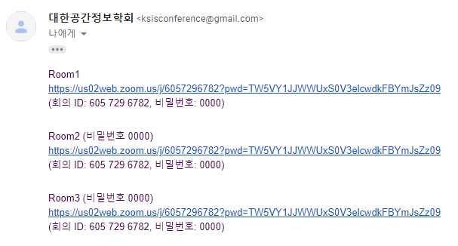
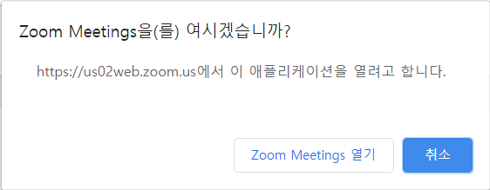
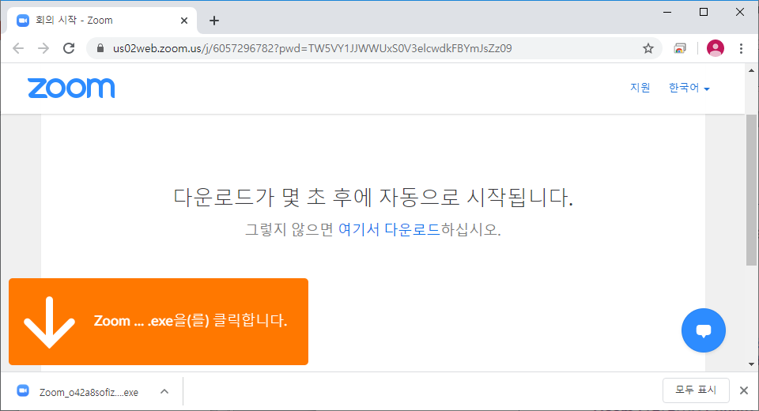
PC로 참여하기
2021 대한공간정보학회 추계학술대회
1. 메일에서 참여를 원하는 Room 링크 클릭 (추후공지)
1-2. 다시 메일의 링크 클릭
2. Zoom meeting 열기
1-1. 다운로드한 파일 설치

Slide 4
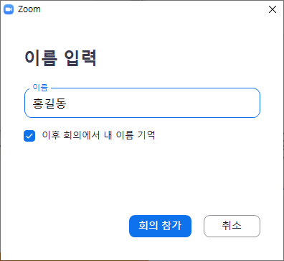
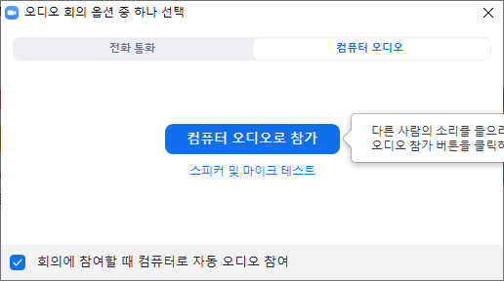
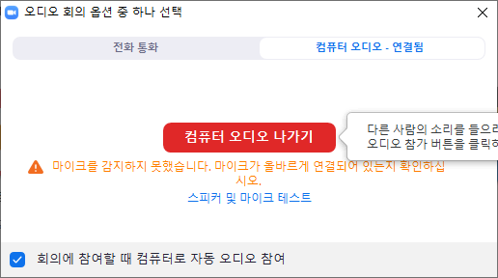
PC로 참여하기
2021 대한공간정보학회 추계학술대회
6. 컴퓨터 오디오로 참가 (필수)
5. 이름을 입력하고 회의 참가
7. 마이크가 없을 때의 경고는
무시하고 창을 닫음

Slide 5
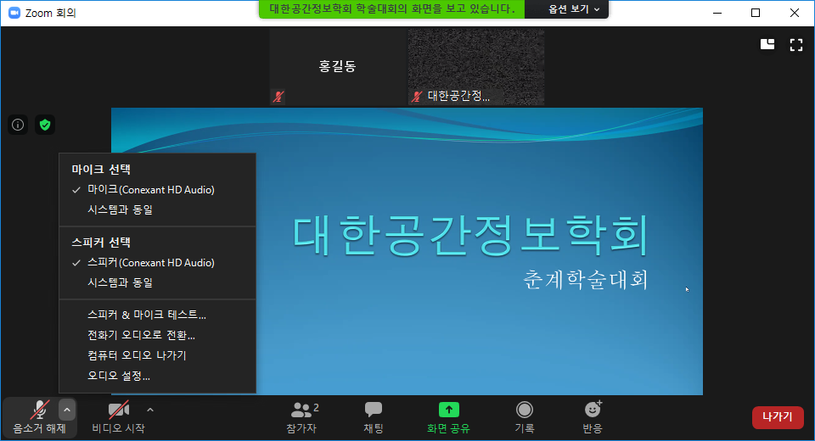
PC로 참여하기
2021 대한공간정보학회 추계학술대회
발표자 화면
발표자(질의자)는 오디오/ 비디오 설정 점검 필요
음소거 상태 유지
(질의시 해제 가능)
발표를 위한 화면공유 (발표자 한정)
퇴장시 클릭
(참가자 수 제한)

Slide 6
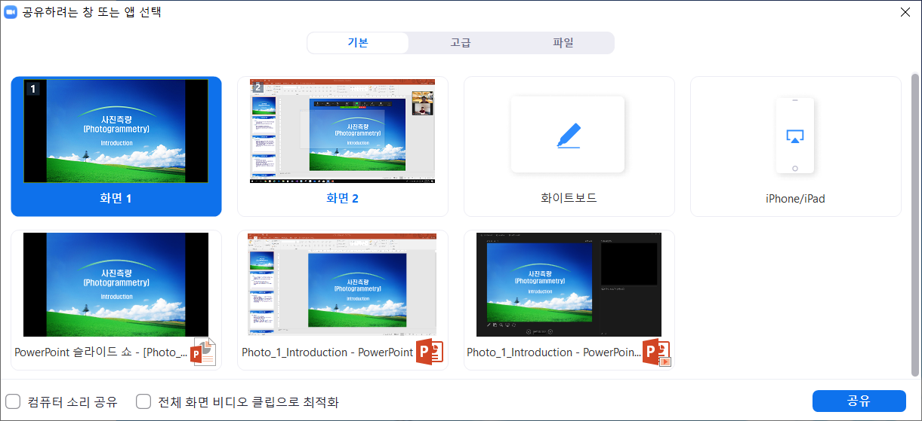
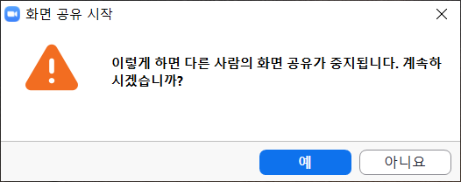
PC 화면 공유하기 (발표자)
2021 대한공간정보학회 추계학술대회
1-1. 다중 모니터를 사용하는 경우 부화면에 발표물 출력 및 송출
1-2. 단일 모니터를 사용하는 경우 주화면 송출
3. 클릭
2. 설정 마치고 클릭
동영상을 출력할 때만 선택 (화면 끊김이 줄어드나 해상도가 저하됨)

Slide 7
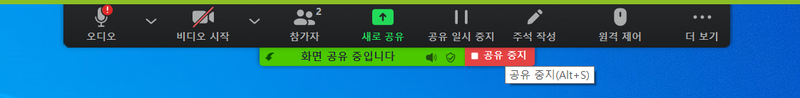
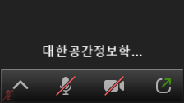

PC 화면 공유하기 (발표자)
2021 대한공간정보학회 추계학술대회
발표(화면공유) 종료시 누름
메뉴가 안 보일 때 축소된 메뉴 복원

Slide 8
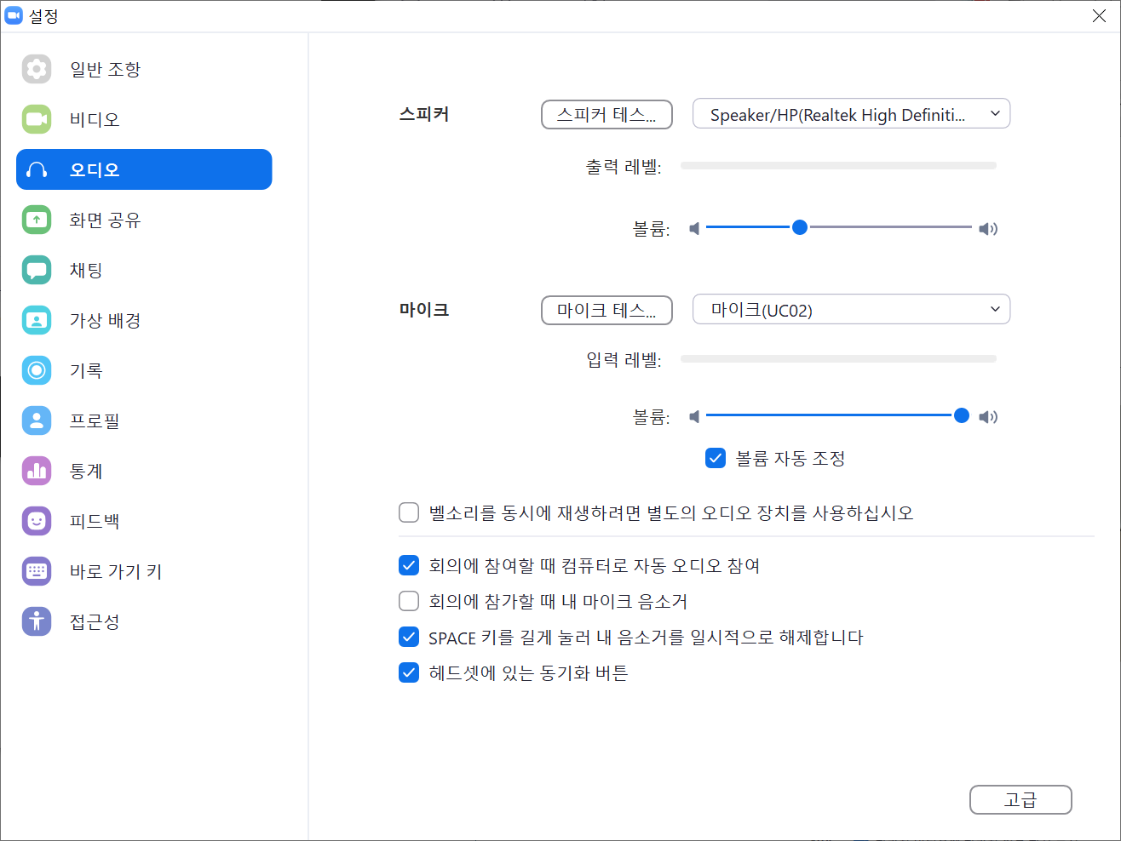
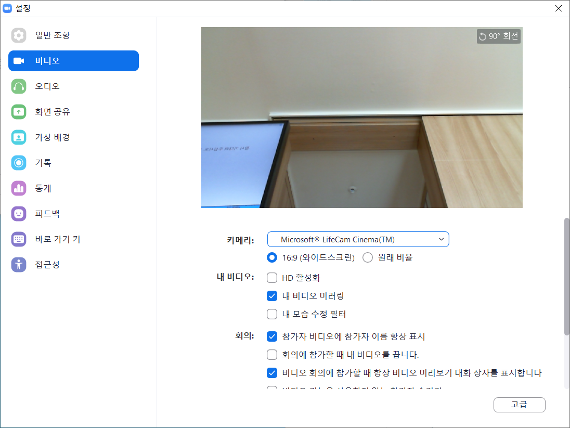
오디오/비디오 설정하기 (옵션)
2021 대한공간정보학회 추계학술대회
마이크 선택 및 테스트
카메라 선택

Slide 9
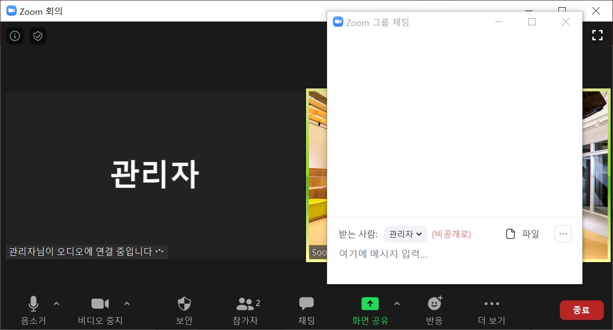
관리자에게 문의하기 (옵션)
2021 대한공간정보학회 추계학술대회

Slide 10
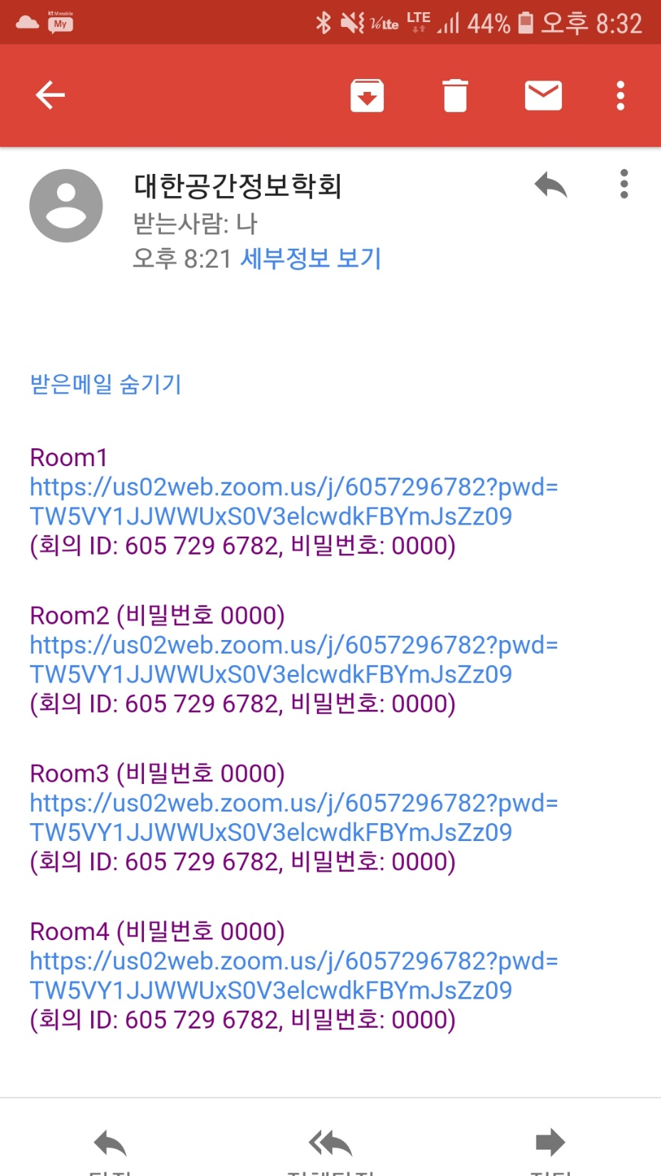
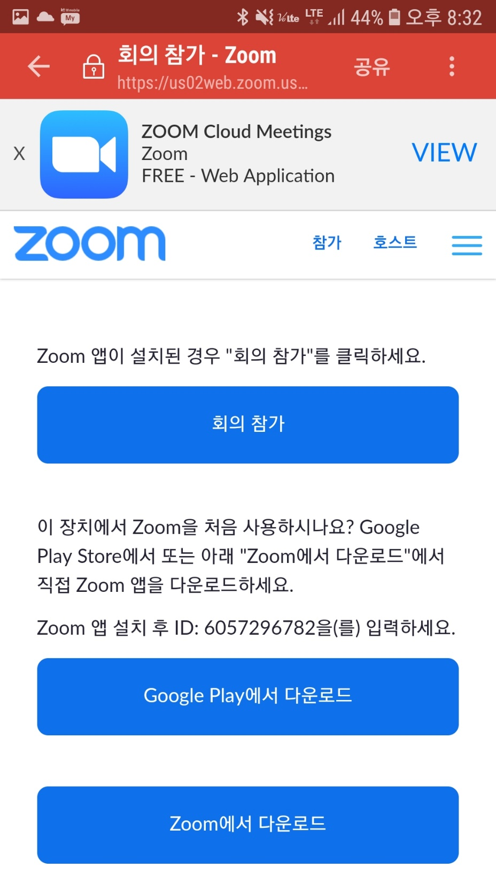
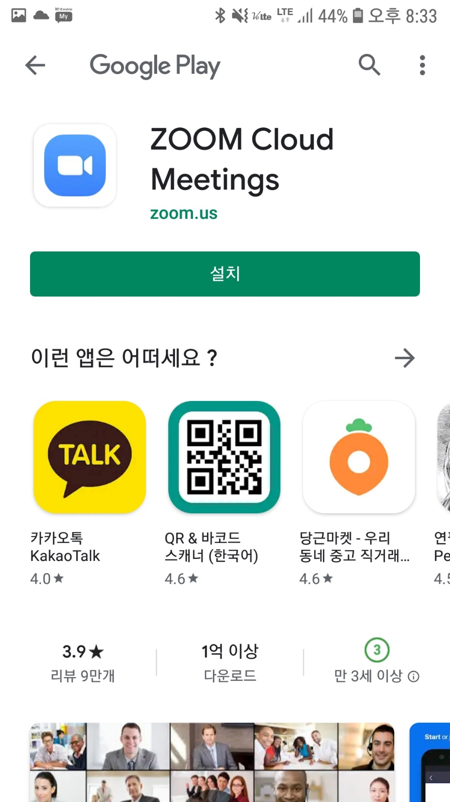
스마트기기로 참여하기
1. 메일에서 참여를 원하는
Room 링크 클릭 (추후공지)
2. 회의 참가
Zoom이 처음인 경우
1-1. 다운로드
1-2. 설치
1-3. 다시 메일의 링크 클릭

Slide 11
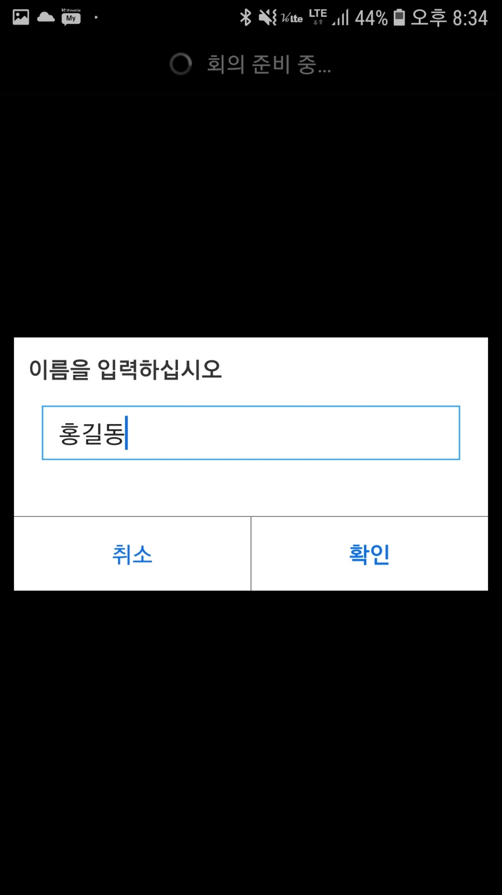
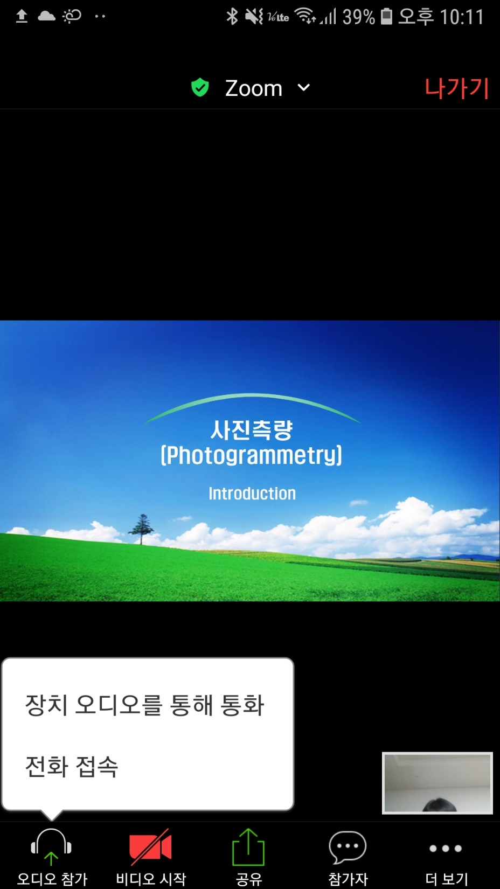
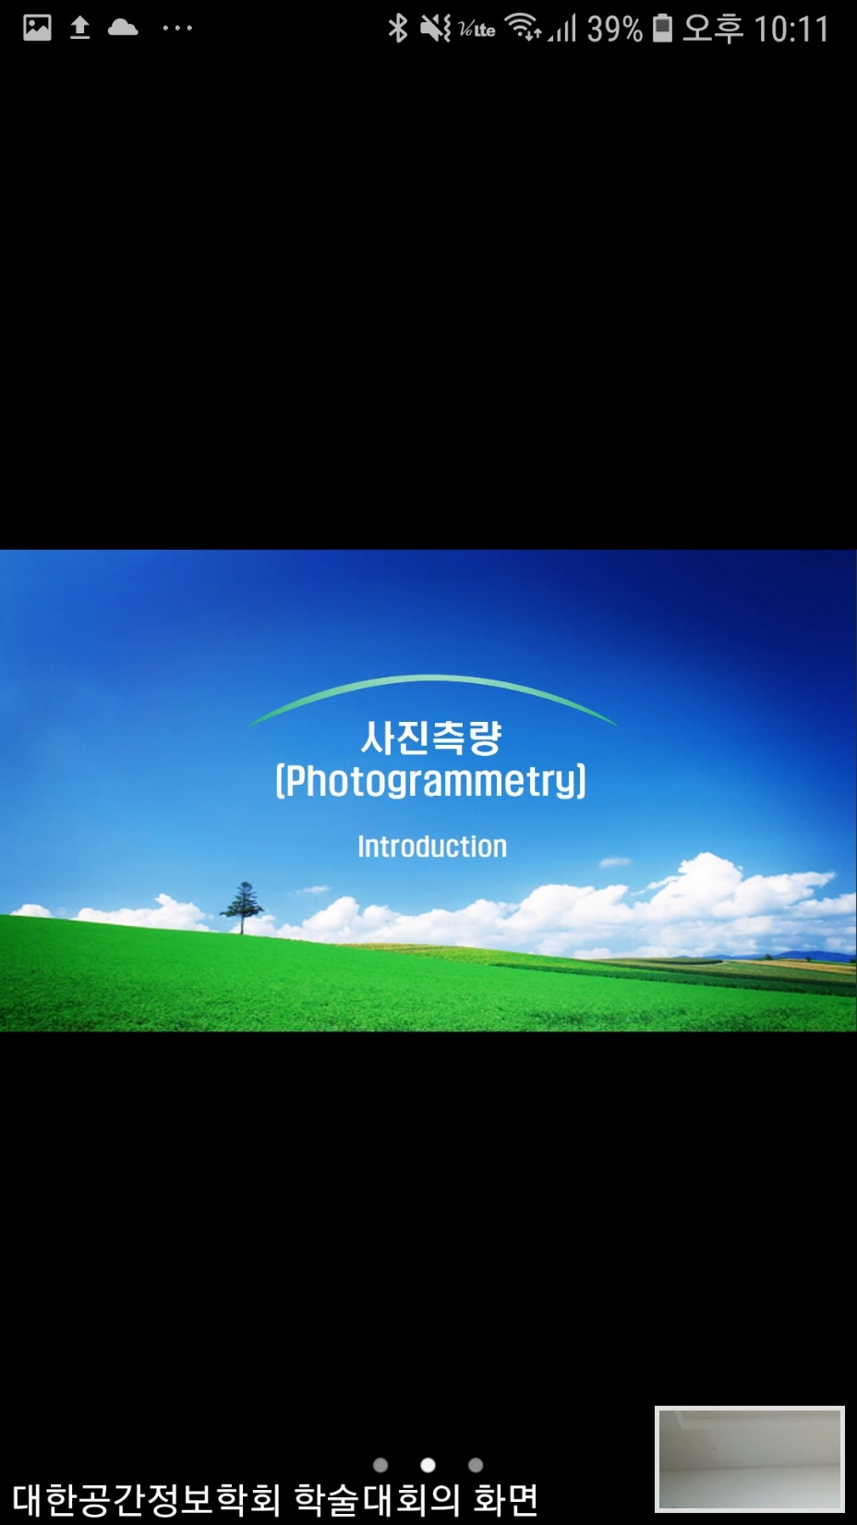
스마트기기로 참여하기
발표자 화면
1. 이름 입력
2. 장치 오디오를 통해 통화 (필수)
3. 정상적인 회의 참여 화면

Slide 12
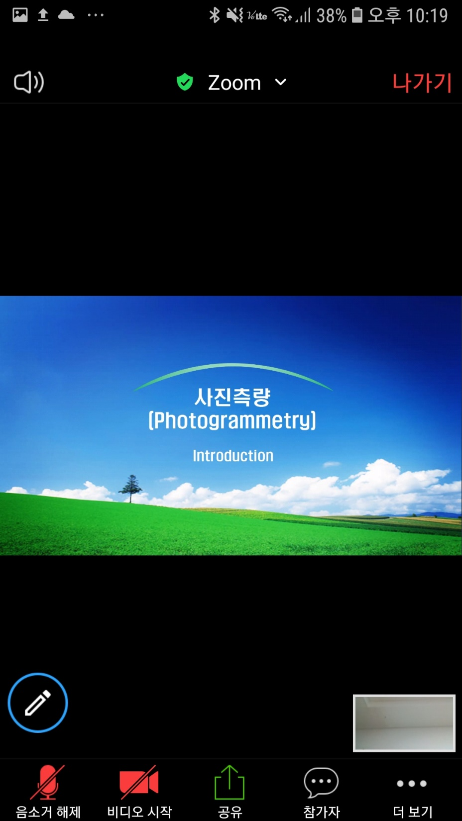
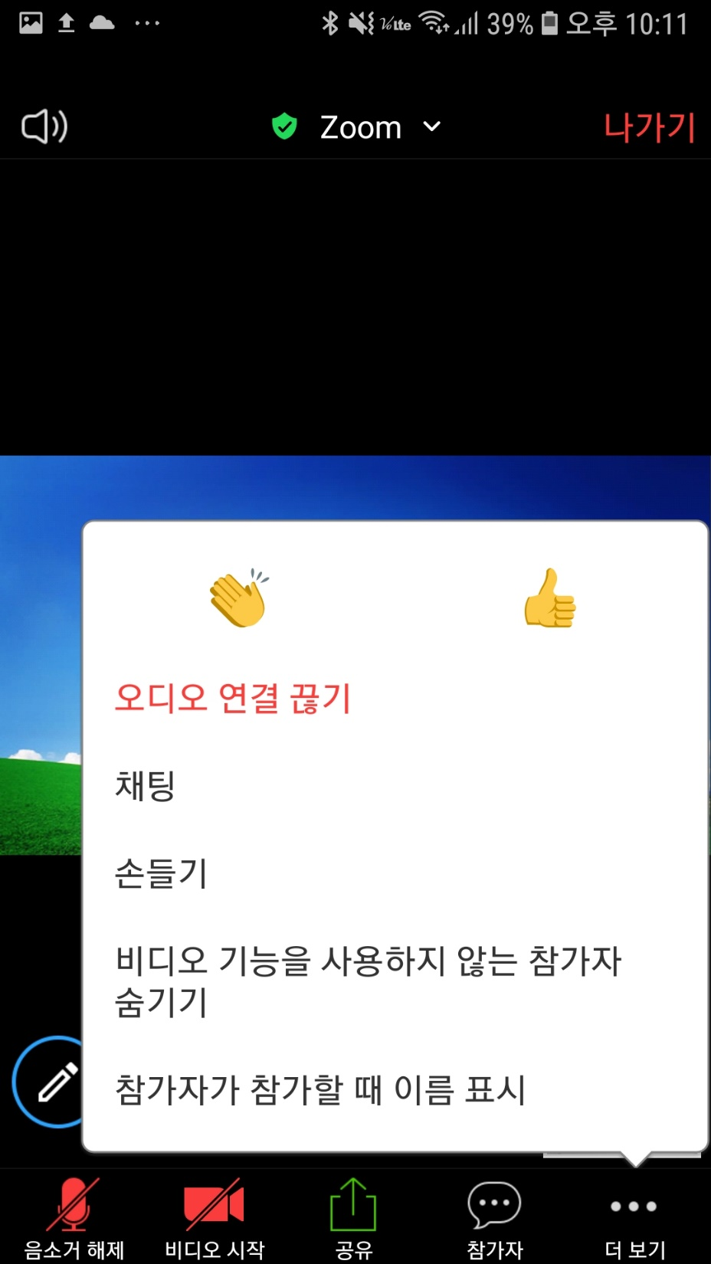
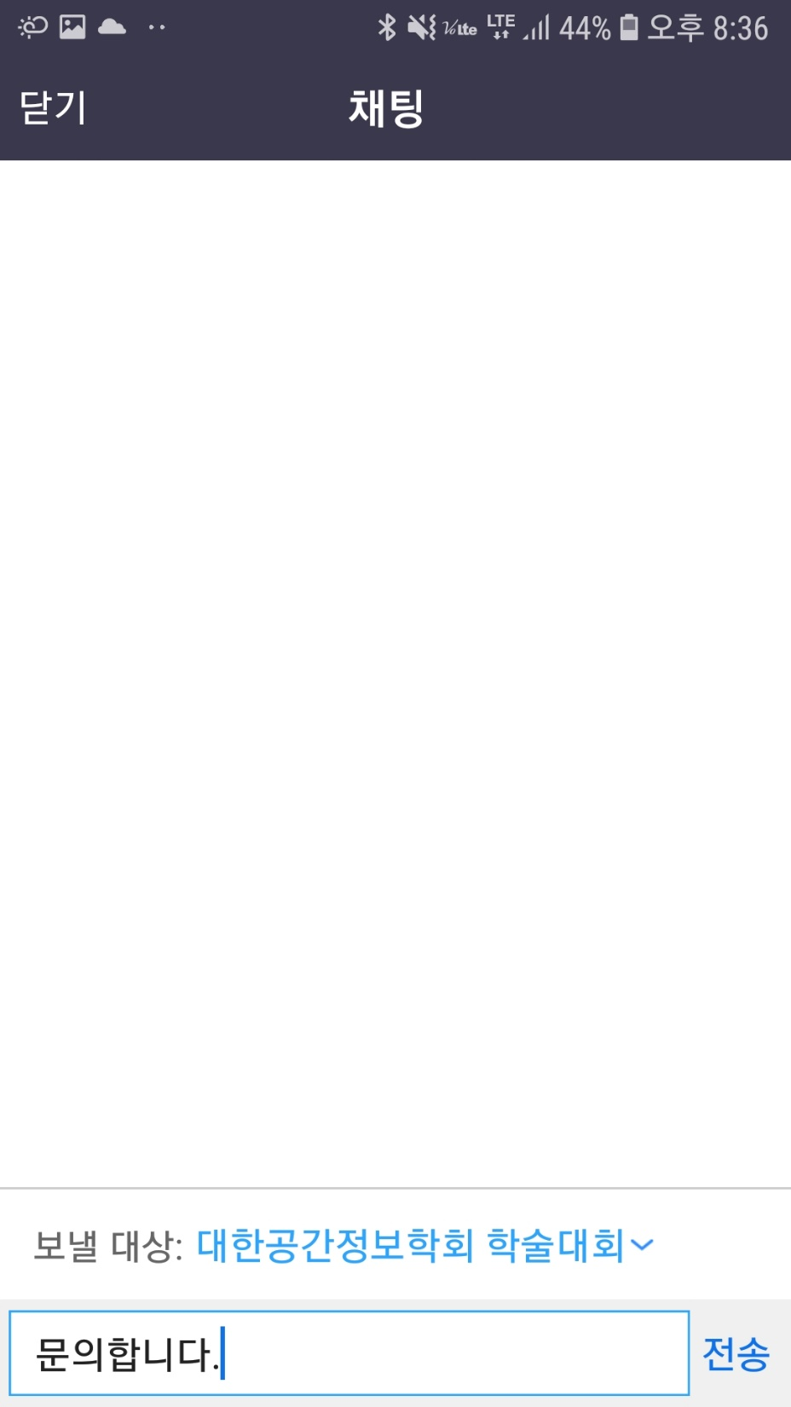
스마트기기로 참여하기
화면을 클릭하면 메뉴 등장
관리자 또는 참가자와 대화 채팅 가능
질의/응답시
음소거 해제, 비디오 시작

Slide 13
2021 대한공간정보학회 추계학술대회
Thank You !
대한공간정보학회

